Slide 1
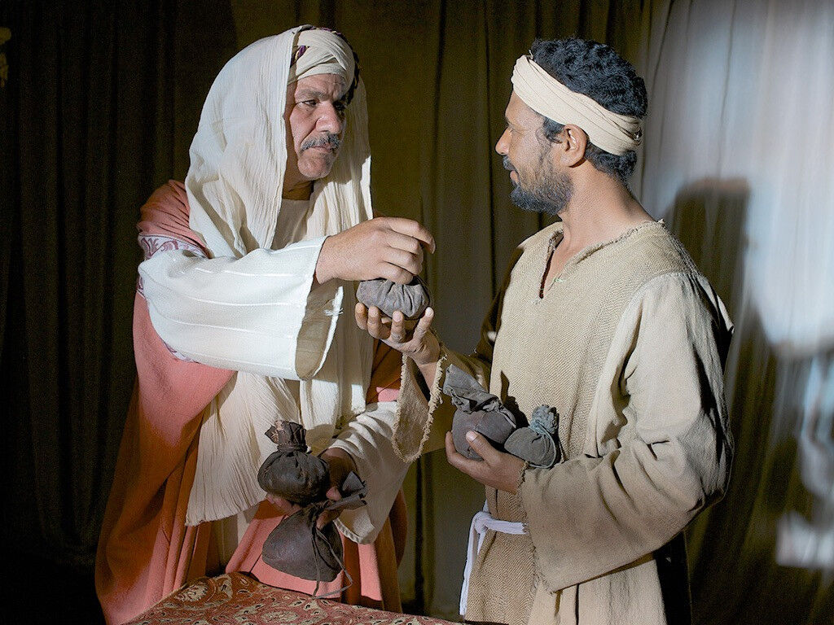
مثل الوزنات
متى 25: 14-30
د. ديفيد مارتن • مؤسسة الدراسات اللاهوتية الأردنية AmmanChurch.org • BibleStudyDownloads.org

Slide 2
خطاب جبل الزيتون (مت 24-25)
قبل صلب يسوع بيويمين
الإطار:
⬥ كان لدى التلاميذ 3 أسئلة (متى 24: 3)
⬥ حذر يسوع مراراً وتكراراً من أنه سيعود دون سابق إنذار (متى 24: 27، 36، 42، 44، 50؛ 25: 13).
القضية:
ما هي مسؤوليات
التلاميذ حتى
عودة المسيح؟

Slide 3
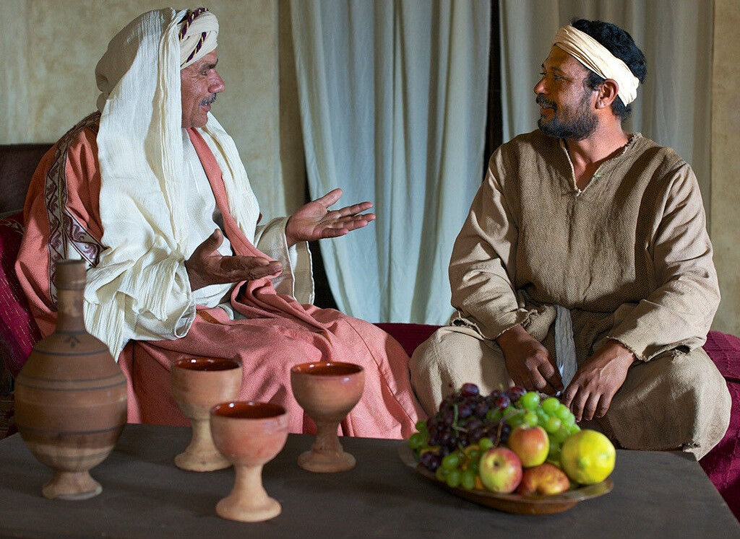
متى 25: 14-30
السيد
يسوع
العبيد
التلاميذ
موزعة حسب القدرات
الوزنات
الموارد والفرص التي وهبها الله للخدمة

Slide 5
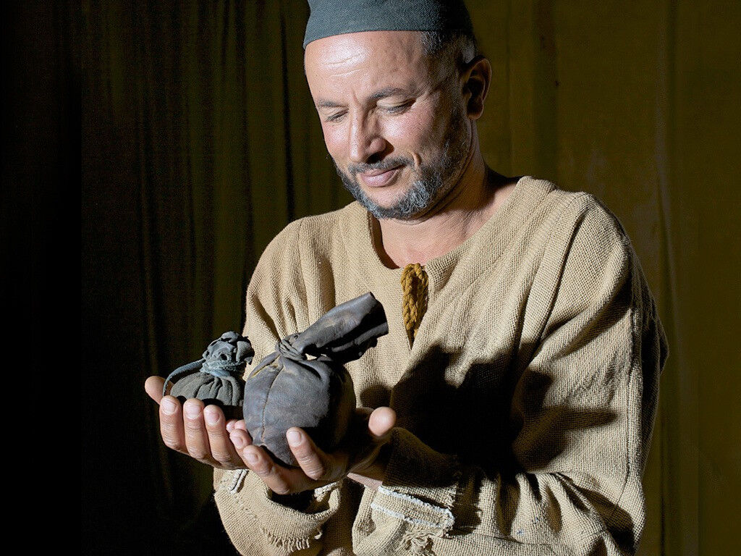

Slide 6
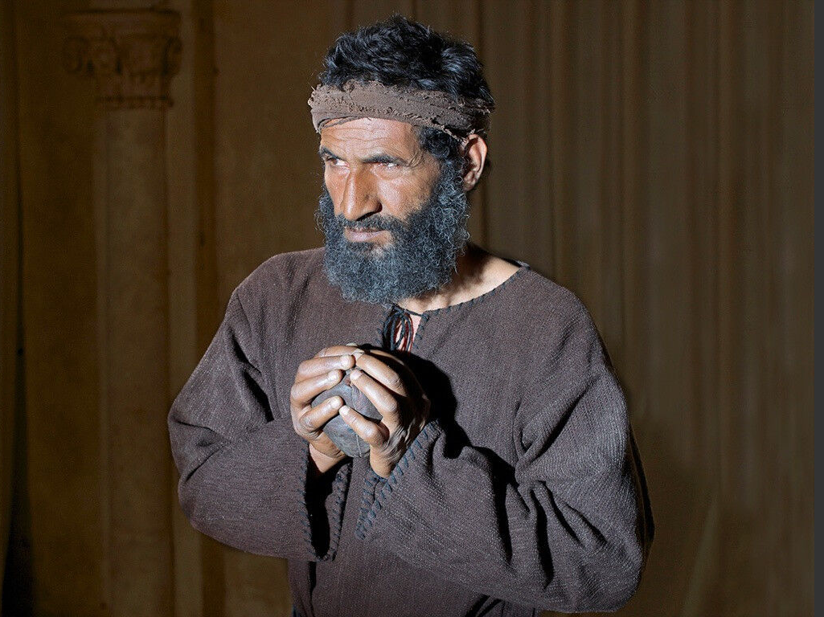

Slide 7
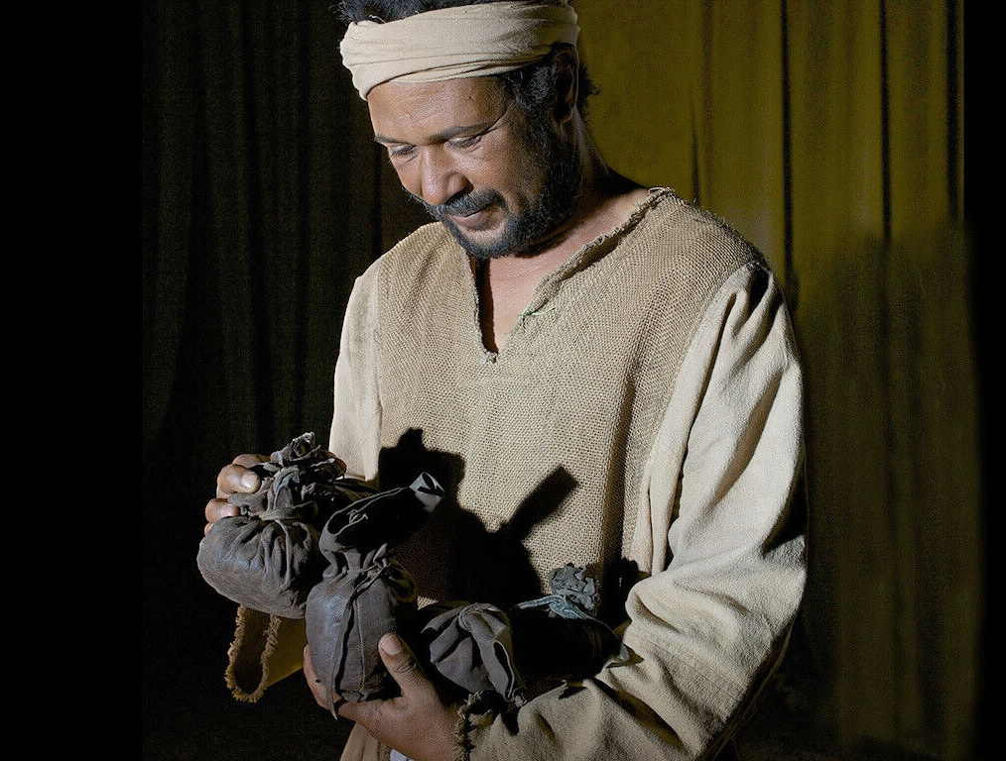
⬥ يصور اليوم الأخير للحساب
⬥ مكافآت الأمانة
الموافقة
الثناء
ضمان الإمتيازات
المكافأة
السيد يعود ليحاسب (متى 25: 20-21)

Slide 8
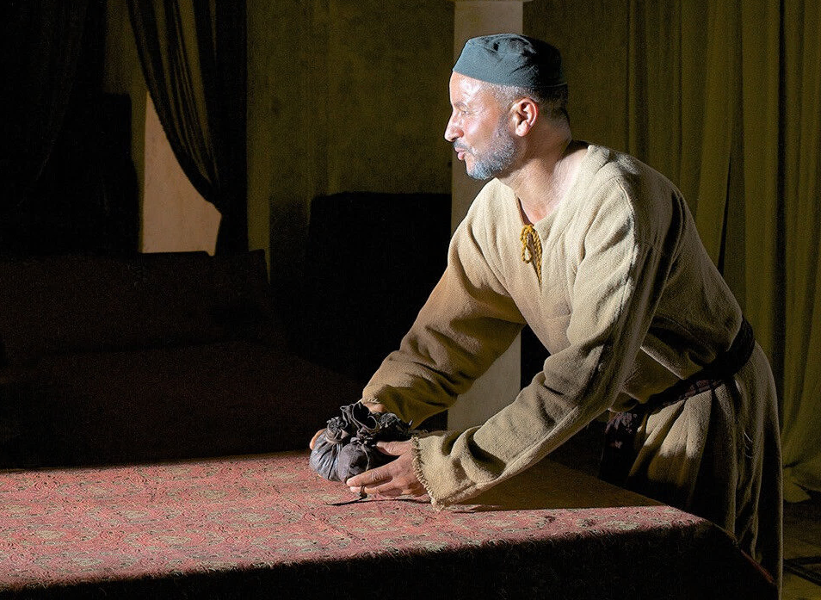
متى 25: 22-23
ركز السيد
على الأمانة
وليس الكمية
الموافقة
الثناء
ضمان الإمتيازات
المكافأة

Slide 9
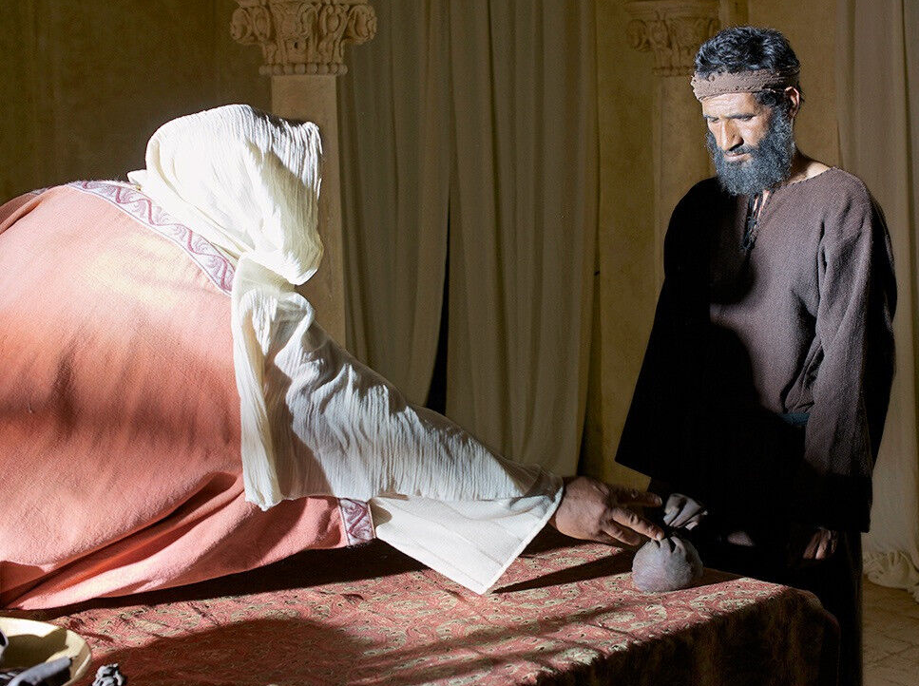
متى 25: 24-30
ليس عبداً حقيقياً (منافق)
إدانة
تصحيح
إزالة الإمتيازات
عقوبة

Slide 10
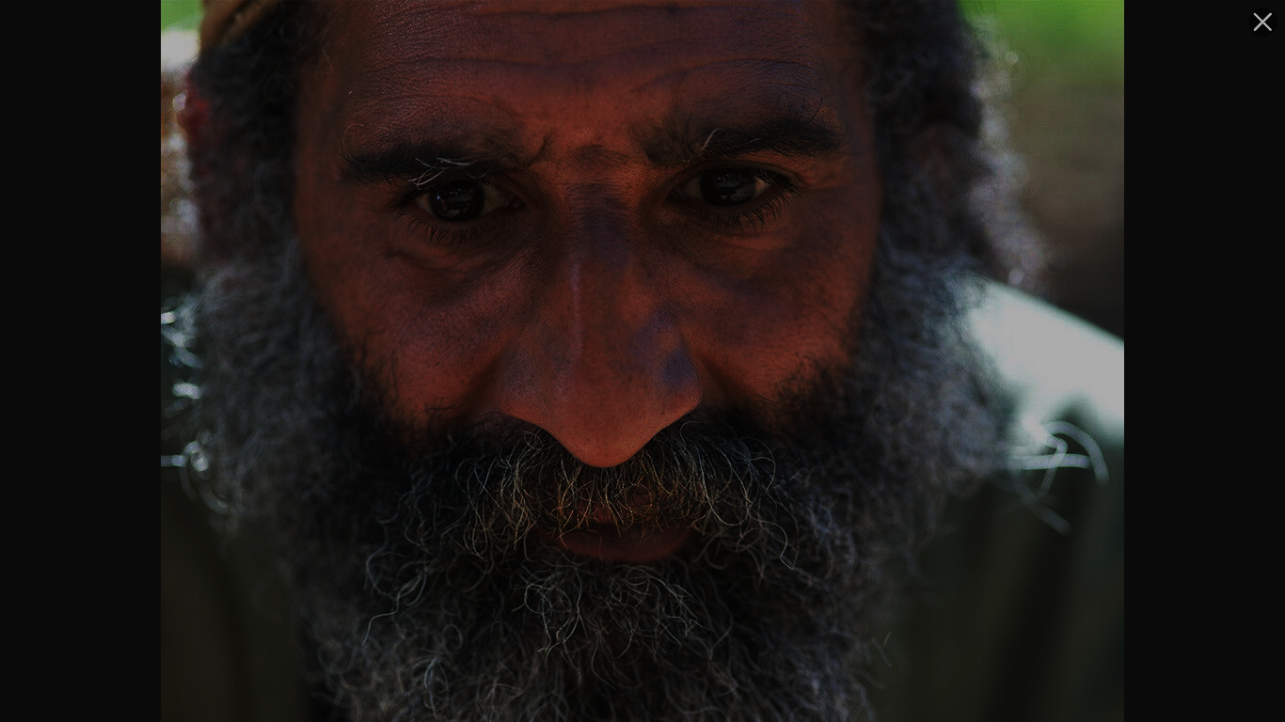
لقد أألقي في الظلمة الخارجية
✓منفصل عن كل شخص وكل شيء (وحيد)
✓ البكاء (الندم على الإختيارات السيئة)
✓ صرير الأسنان (الدينونة الأبدية)

Slide 11
سوف يرحل يسوع لفترة غير محددة من الوقت. . . ولكنه سيعود حتماً (متى 25: 14، 19).
ماذا يفعل أثناء غيابه؟ (يوحنا 14: 2، 3؛ عبرانيين 7: 25)
ماذا نتعلم؟

Slide 12
يعهد الله لكل تلميذ بكميات مختلفة من الموارد للإستثمار في بناء الملكوت (رومية 12: 3-8)
استخدمها أو اتركها
ماذا نتعلم عن السيد؟
المواهب
الروحية
الوقت
فرص
الشهادة
المال
الممتلكات
القدرات
الموسيقية
التعليم
الوزارة

Slide 13
يجب أن تكون مجتهدًا وأمينًا في عمل الملكوت (1 كورنثوس 4: 2)
عش وكأن يسوع آتٍ اليوم
خطط وكأن يسوع آتٍ بعد 50 سنة
ماذا نتعلم من الخدام الجيدين ؟

Slide 14
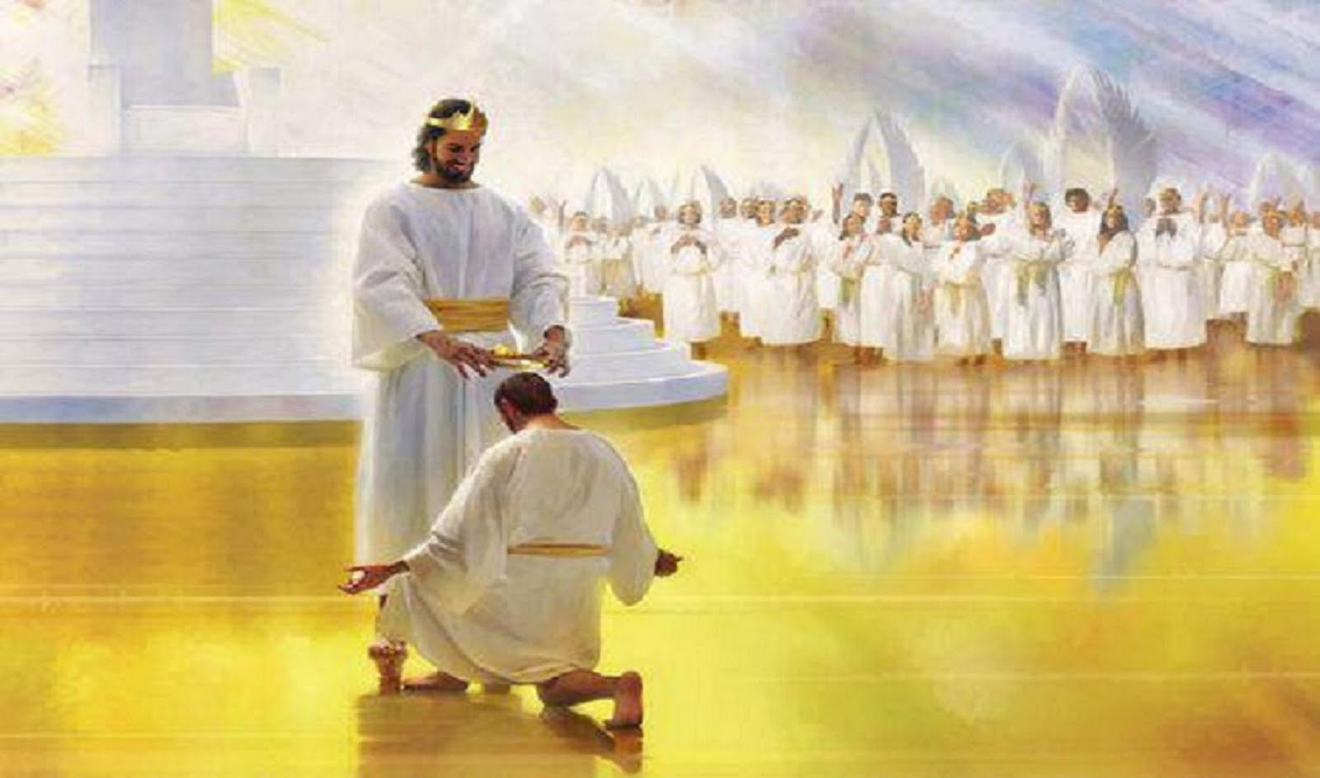
نعماً أيها العبد الصالح والأمين
فكل من أعطي كثيراً
يطلب منه كثير
(لوقا 12: 48)
كل أمانة ستكافأ (1 كورنثوس 4: 2)
☞ هناك مكافآت سماوية مقابل استخدام كل مواهبك
✓مواقع الخدمة المسؤولة (رؤيا ٧: ١٥)
✓الأكاليل (2 تي 4: 8)
✓فرح الرب (متى 25: 21، 23؛ 8: 11)

Slide 15
الفشل في استخدام الموارد التي أعطاك إياها الله يظهر أنك :
✓أنت تلميذ عاصٍ (1كو3: 13-15).
✓أنت لست تلميذا حقيقيا وسوف تلقى في الجحيم (متى 7: 21)
كن مستعداً
للقاء يسوع
رؤ 22:12
ماذا نتعلم من
العبد الشرير/الكسول؟؟

Slide 17
أمثال يسوع • BibleStudyDownloads.org
أحصل على هذا العرض التقديمي مجاناً
Notes:
Parables of Jesus (pj) link

